Slide 1
ネットワークを利用した双方向性のある
コンテンツのプログラミンによる問題解決
その①

Slide 2
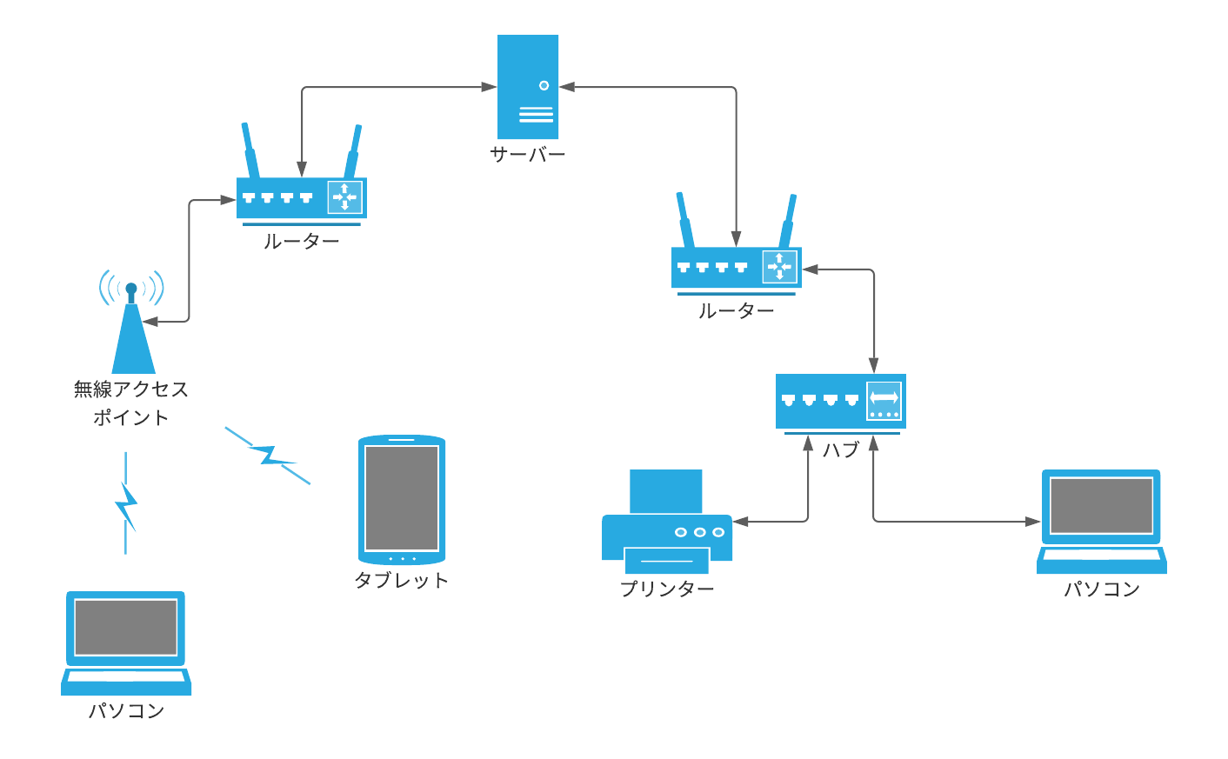
ネットワークを用いた通信とは...

Slide 3
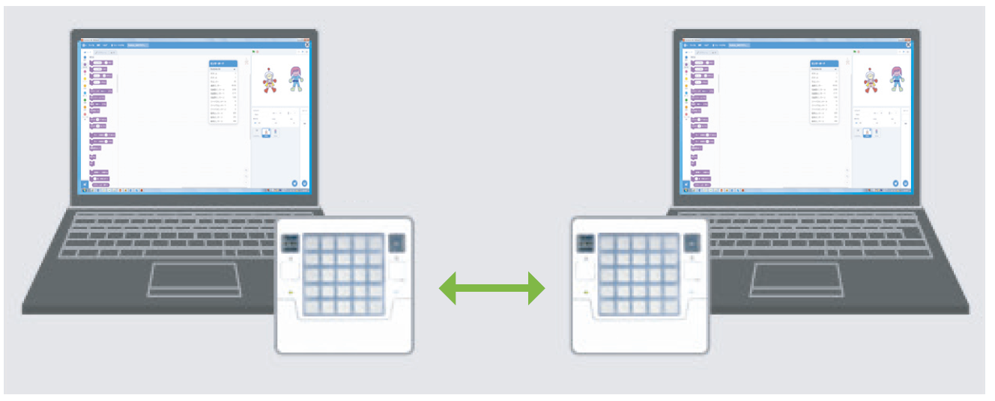
ネットワークを用いた通信とは...
Studuino:bitの場合
1対1のやり取り

Slide 4
本時のねらい

Slide 5
本時のねらい
アーテックロボのプログラミングに慣れる
アーテックロボの通信機能を使って1対1でやり取りする
キャラクターの動きや文字のやり取りできるようにする

Slide 6
Studuino:bitの準備

Slide 7

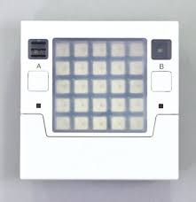
今日の授業で使用するもの
パソコン本体
Studuino:bit 本体
USBケーブル
パソコン本体
Studuino:bit本体

Slide 8
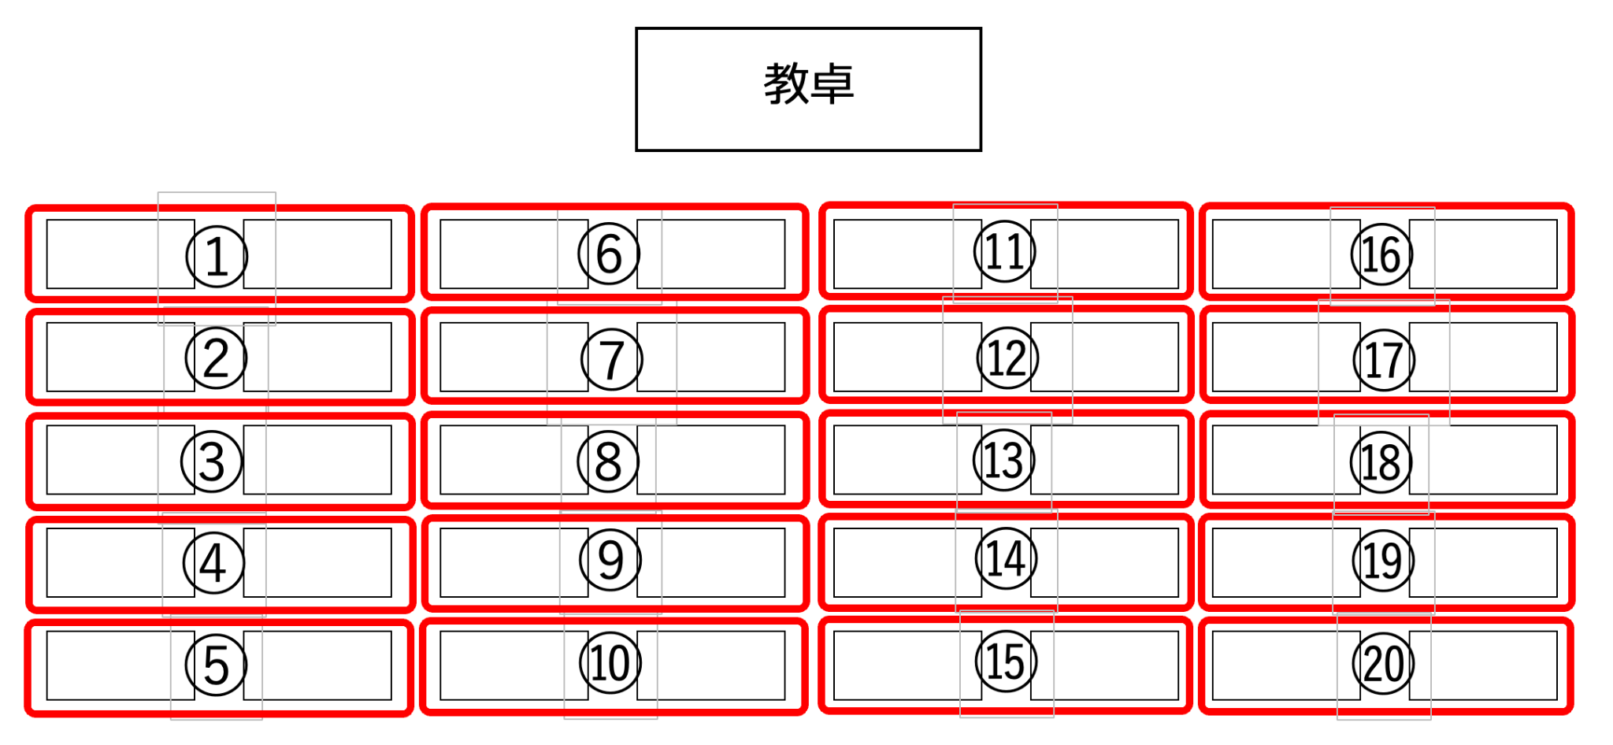
無線のグループ番号
隣の人とペアを組みます
番号を覚えて下さい

Slide 9

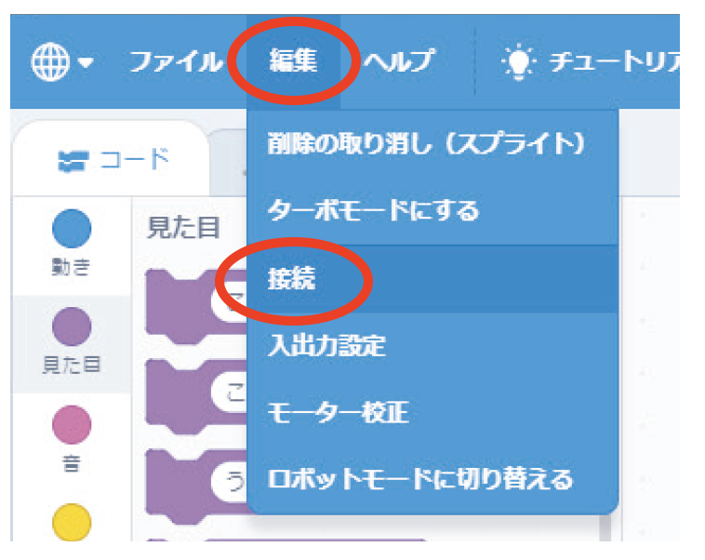
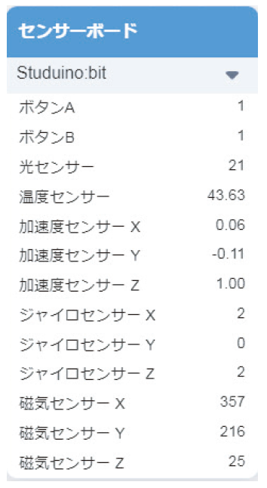
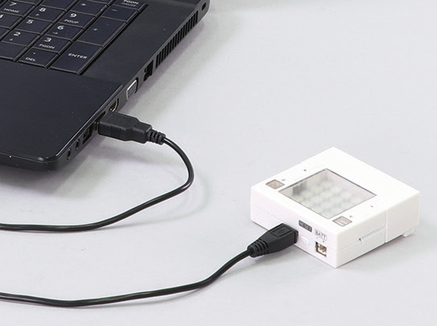
Studuino:bitとPCを接続
パソコンとStuduino:bitをUSBケーブルで接続する。
Studuino:bitのアプリを起動
「編集」より「接続」を選択する。センサーボードが表示されれば接続成功。
※バージョンアップなどを求められた場合はひとまずキャンセルで飛ばしてください。

Slide 10
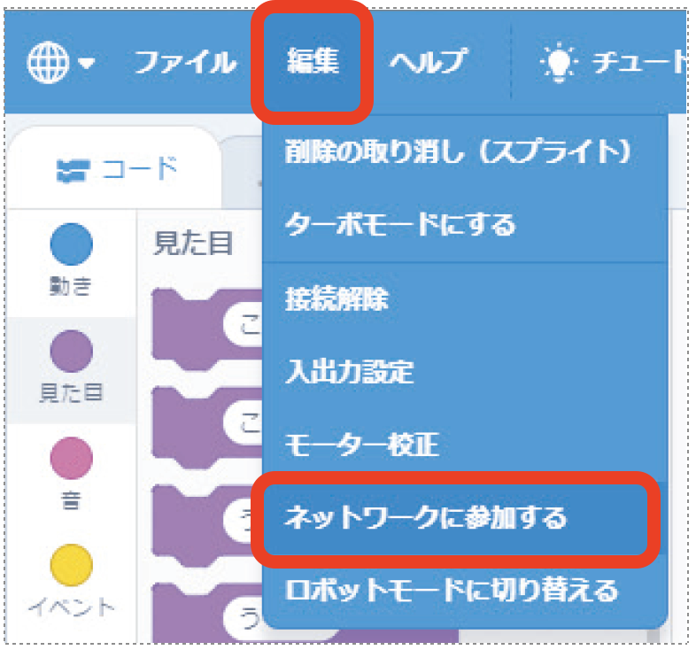
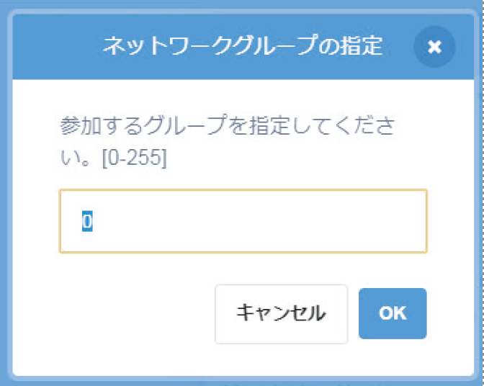
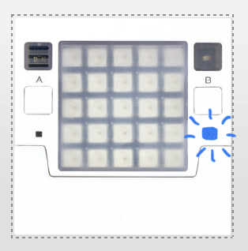
ネットワークに接続
「編集」より「ネットワークに参加する」を選択
ネットワークグループに確認したグループ番号を入力（1~20)
通信ランプ（青）が点灯
通信ランプ（青）が点灯

Slide 11
下準備はここまで

Slide 12
ネットワークにつながるとできること

Slide 13
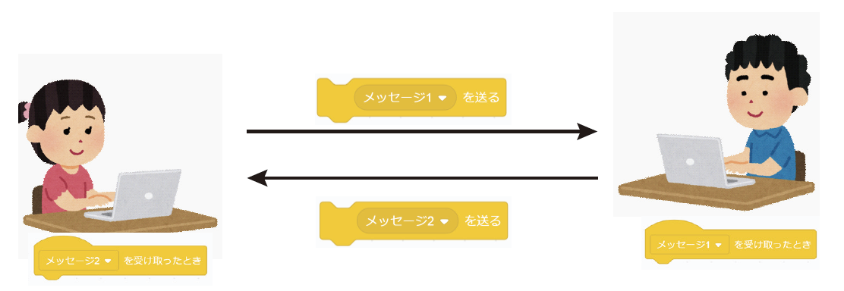
お互いにメッセージが送受信できる

Slide 14
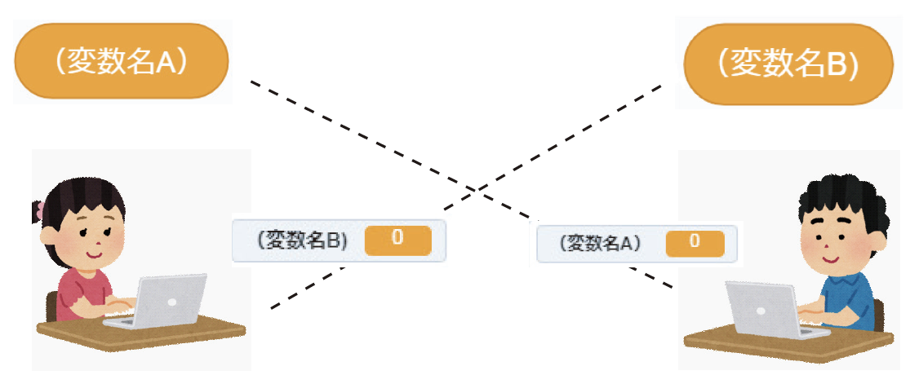
変数を共有することができる

Slide 15
変数について

Slide 16
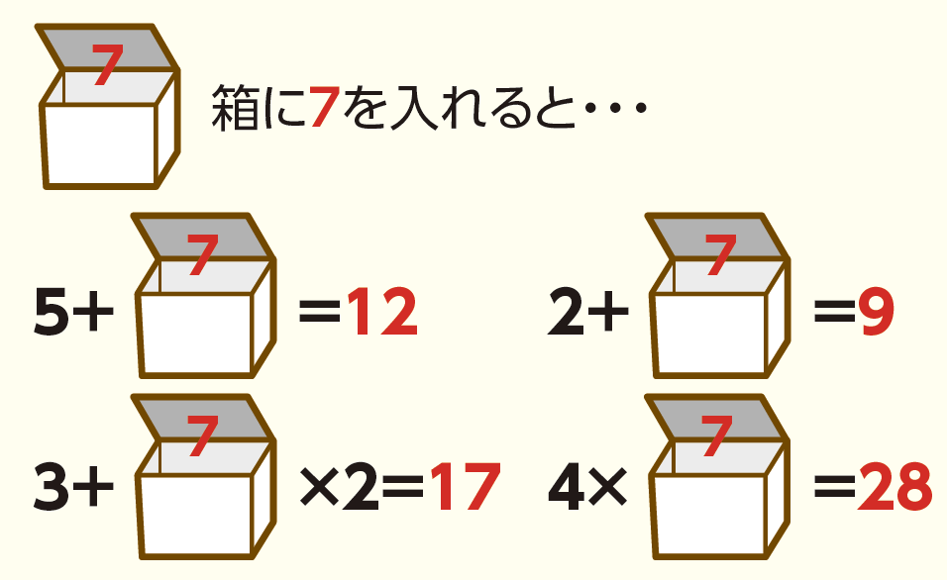
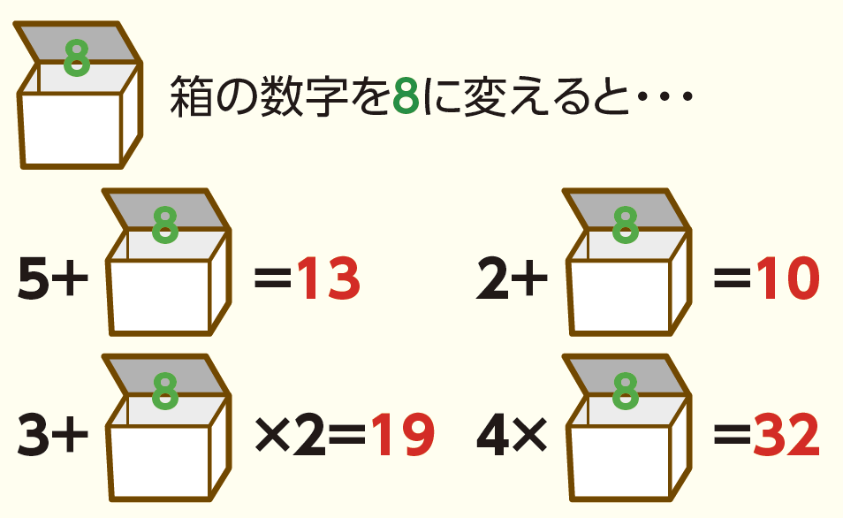
変数とは
変数は数字を入れて保存しておくことができる箱。
箱に名前を付けておくことで色々なところで中身を取り出して確認することができる。

Slide 17
お互いに信号を送ってみよう！

Slide 18
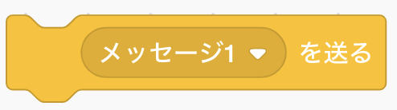
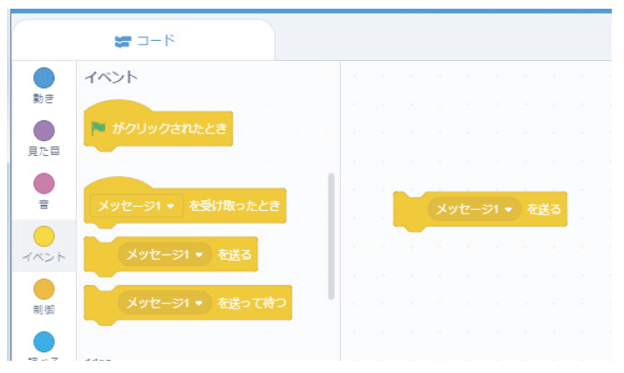
送信側の人
画面のように をスクリプトエリアに配置する

Slide 19
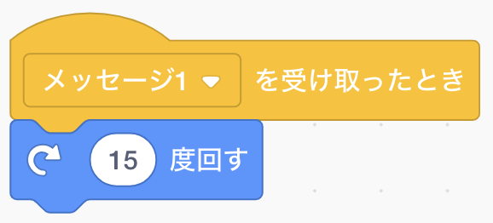
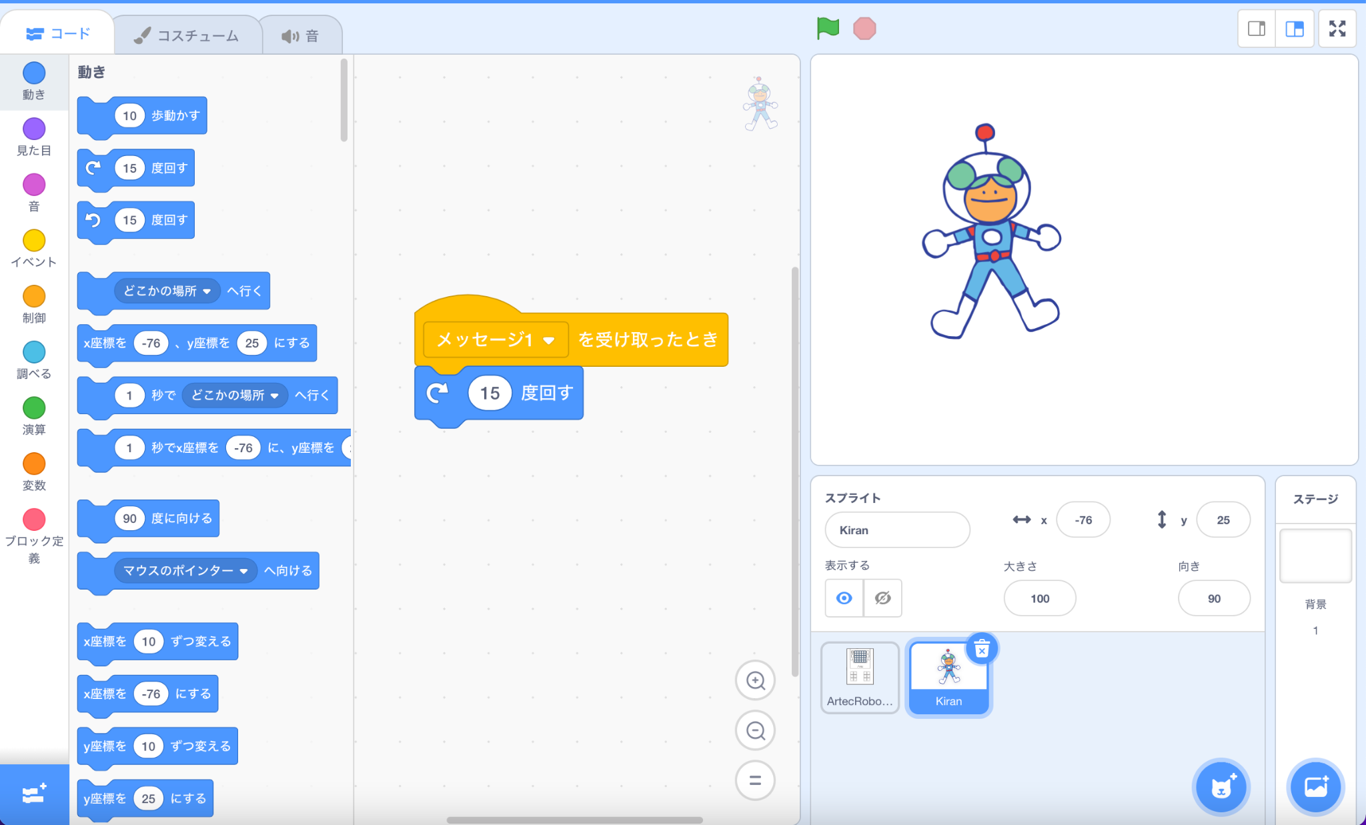
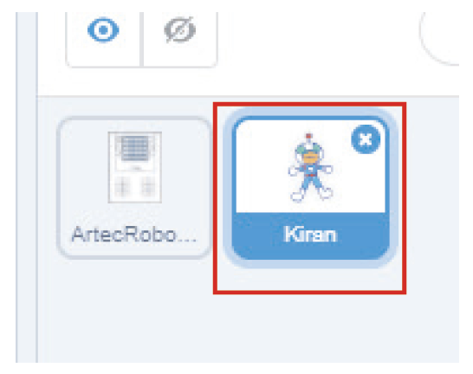
受信側の人
スプライトを新たに追加
追加したスプライトに 右 を入力

Slide 20
送信側の人は を押してみよう！

Slide 21
どうなりましたか？

Slide 22



実行結果

Slide 23
今度は送受信の担当を交代
（今度は左回り）

Slide 24
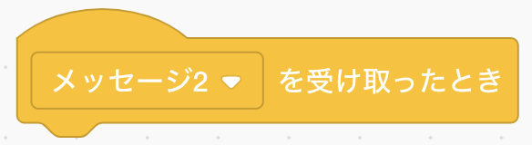

今度は送受信の担当を交代（今度は左回り）
送信側
を新たに作る
受信側
新しいスプライトを作る
作成したスプライトに を作る

Slide 25
メッセージのやり取りはできるようになった！

Slide 26
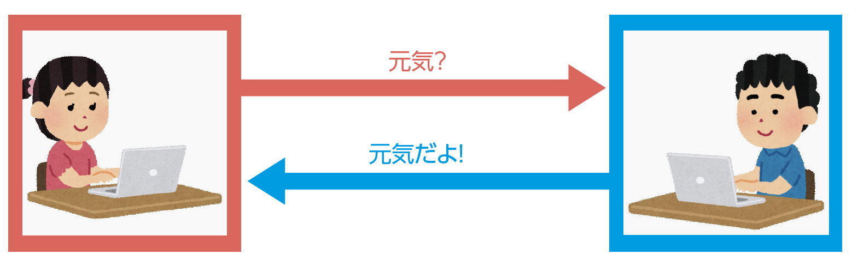
次は言葉をやり取りしてみよう！

Slide 27
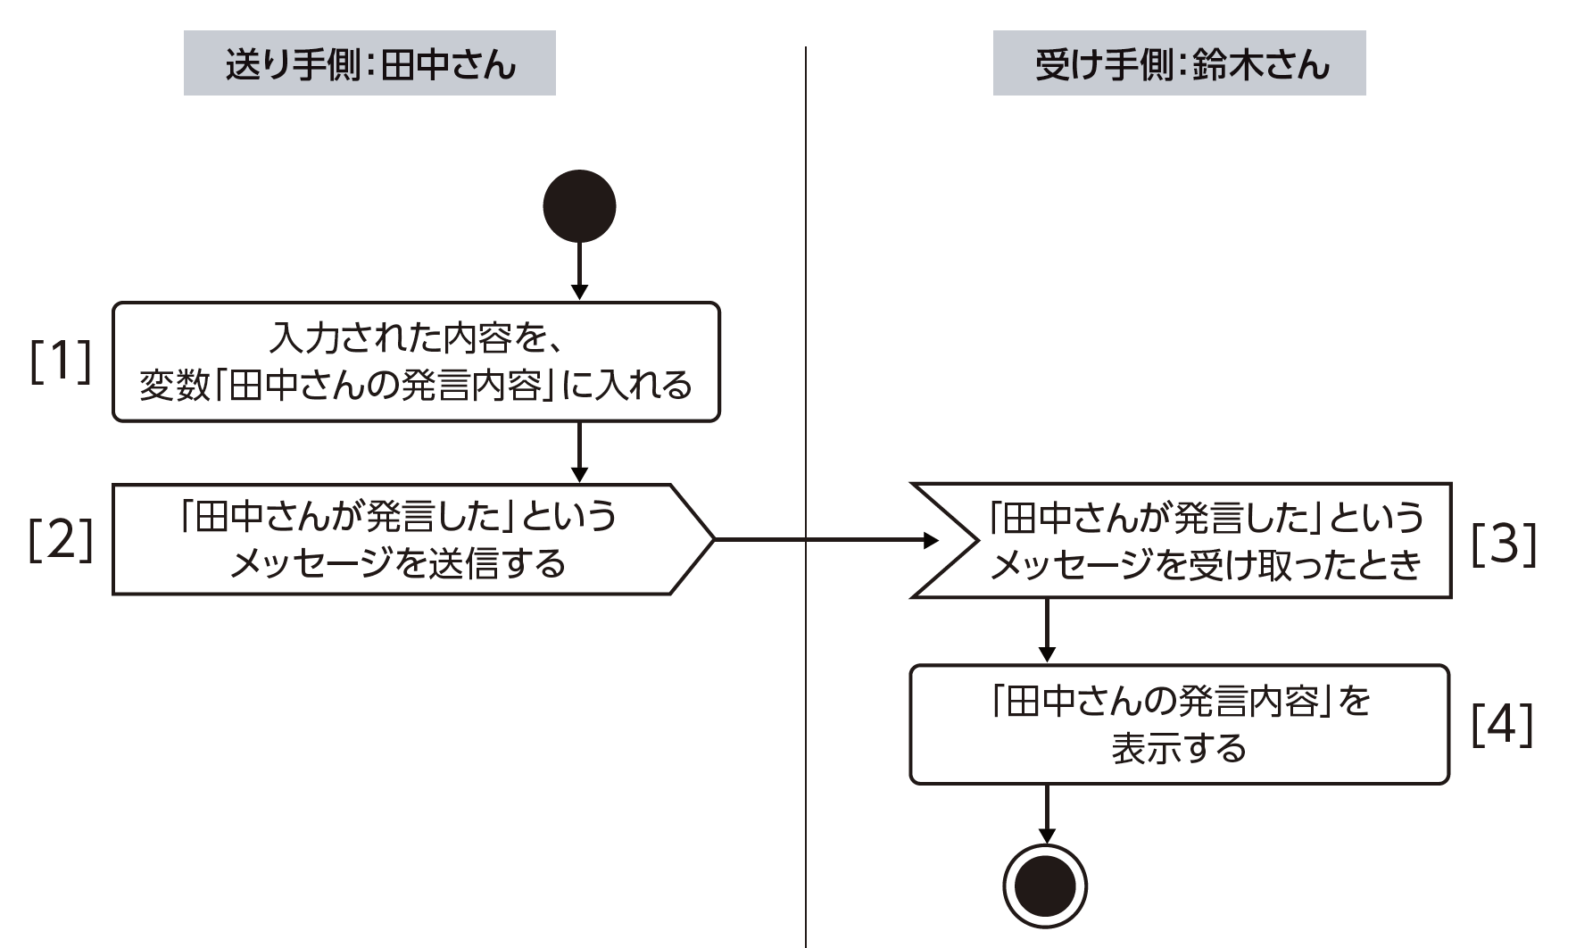
アクティビティ図で表現すると....

Slide 28
送り手側

Slide 29
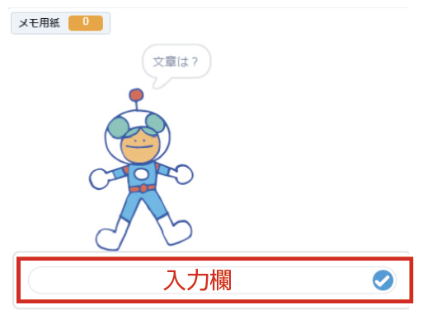
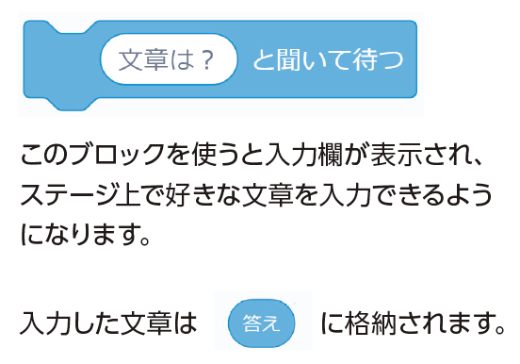
送り手側（田中さん）のプログラム

Slide 30
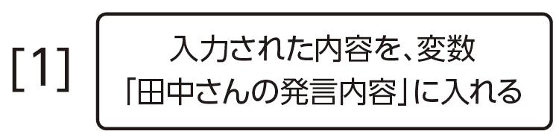
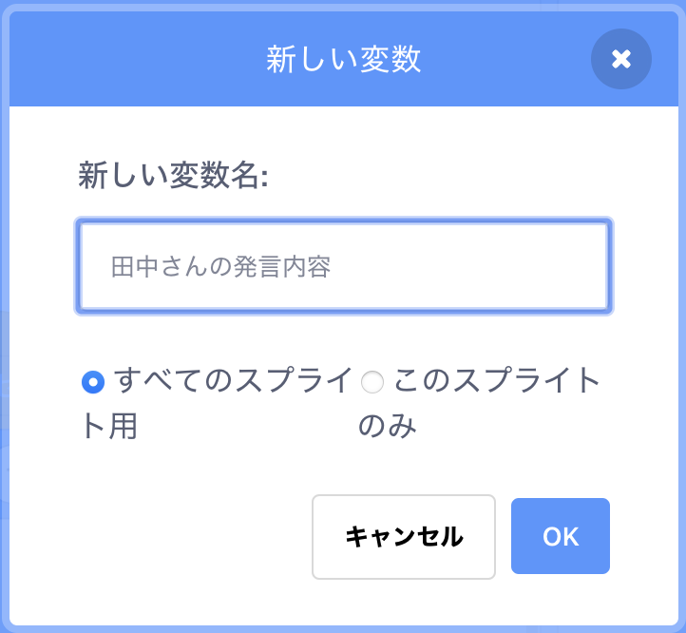
送り手側（田中さん）のプログラム
アクティビティ図 をプログラミングしていく。
スプライト を作成
変数「田中さんの発言内容」を作る
※すべてのスプライト用を選択
田中

Slide 31
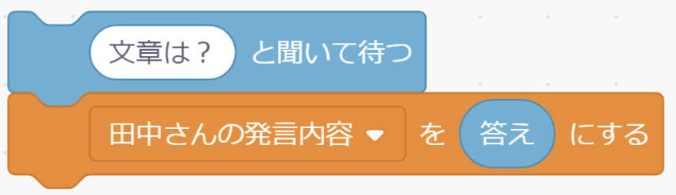
送り手側（田中さん）のプログラム
3. 入力された内容を変数「田中さんの発言内容」に入れる

Slide 32
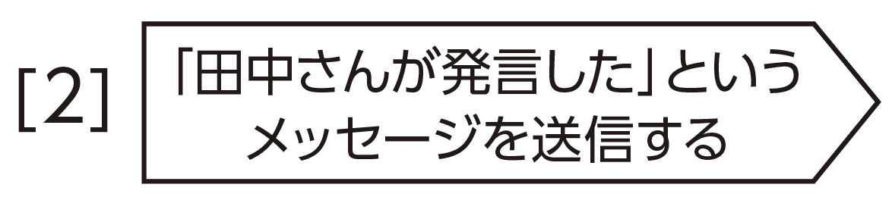
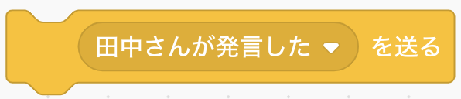
送り手側（田中さん）のプログラム
アクティビティ図 をプログラミングしていく。
「田中さんが発言した」というメッセージを送信する

Slide 33
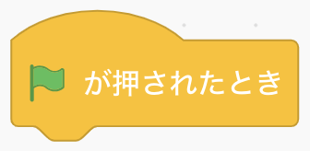
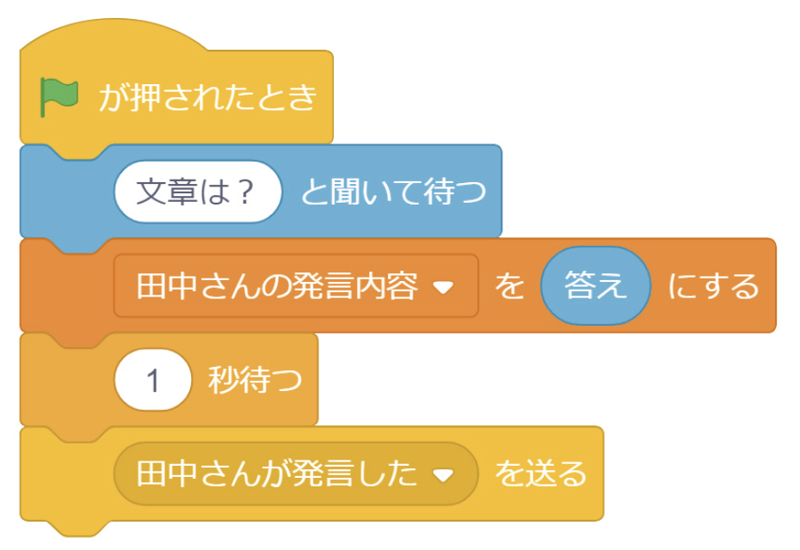
送り手側（田中さん）のプログラム
2． を押してプログラムが実行されるようにする

Slide 34
受け手側

Slide 35
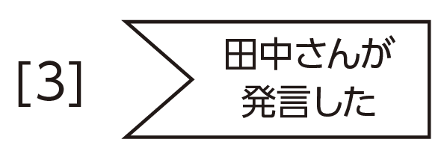
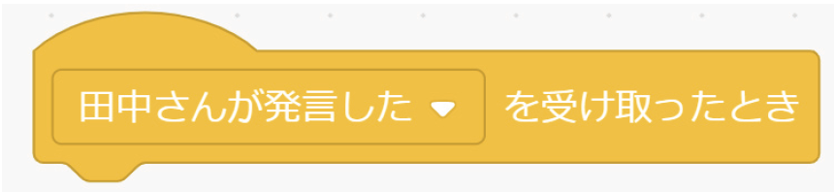
受け手側（鈴木さん）のプログラム
アクティビティ図 をプログラミングしていく。
スプライト を作成
メッセージ「田中さんが発言した」を受信したら...
田中

Slide 36
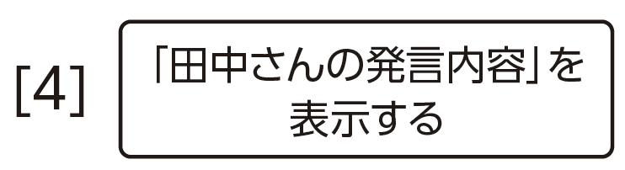
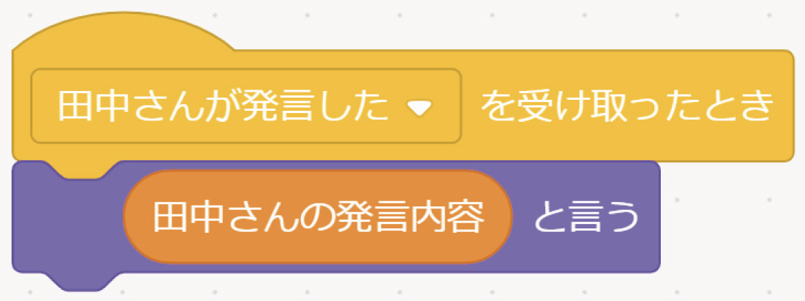
受け手側（鈴木さん）のプログラム
アクティビティ図 をプログラミングしていく。
3． 受信側でも「田中さんの発言内容」という変数を作成する
※送信/受信の両方で同じ名前の変数にする必要があり
4． 発言内容を表示する

Slide 37
さてどうなりましたか？

Slide 38
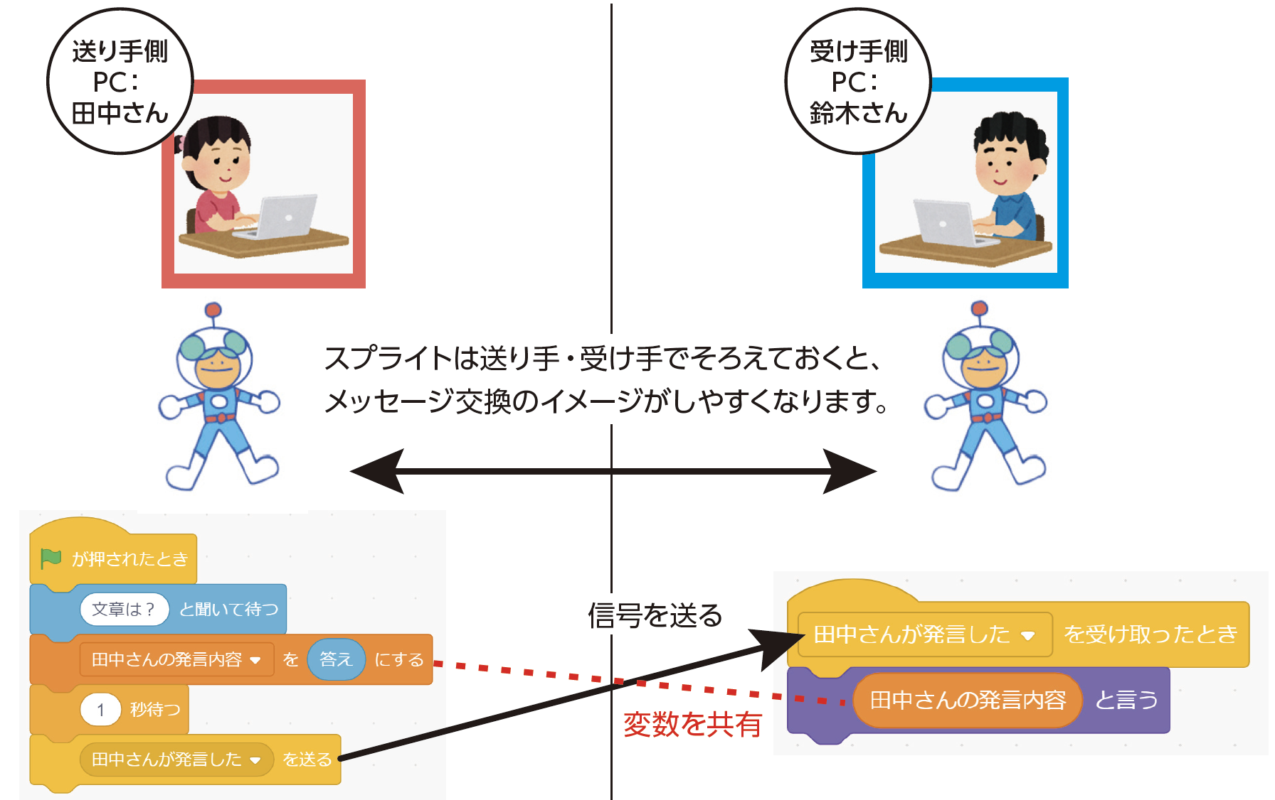

Slide 39

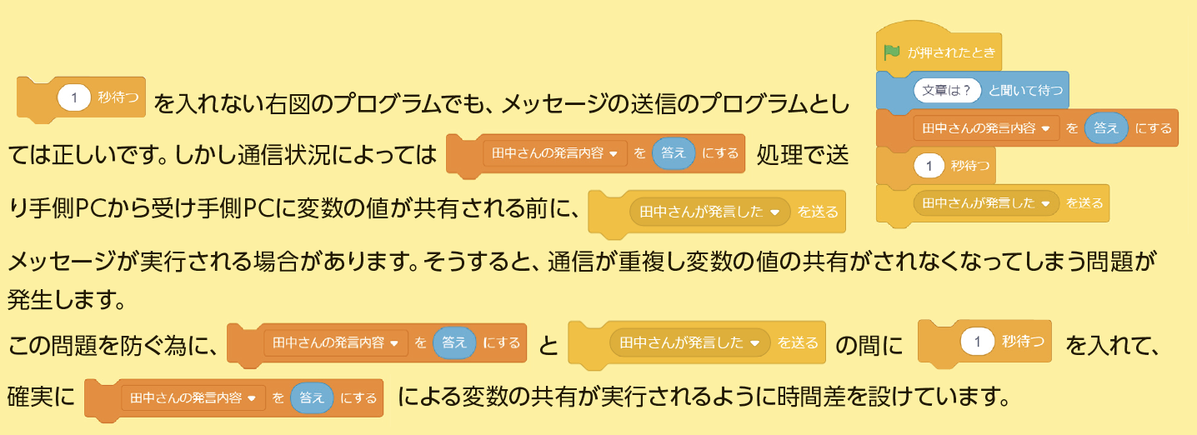
補足説明

Slide 40
次は鈴木さんから田中さんへも
発言を送れるように作ってください

Slide 41
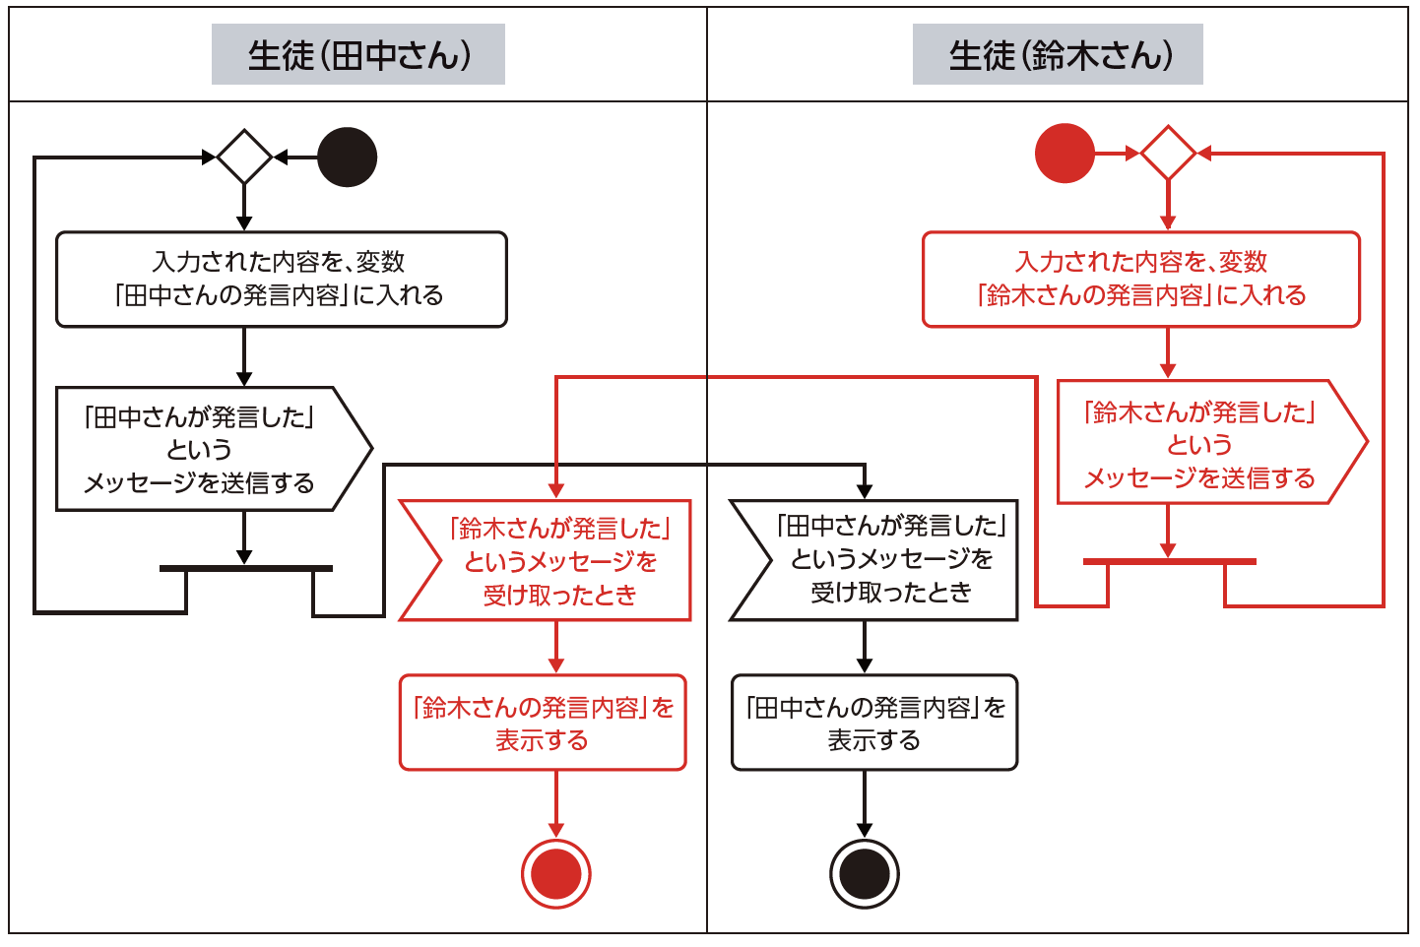

Slide 42
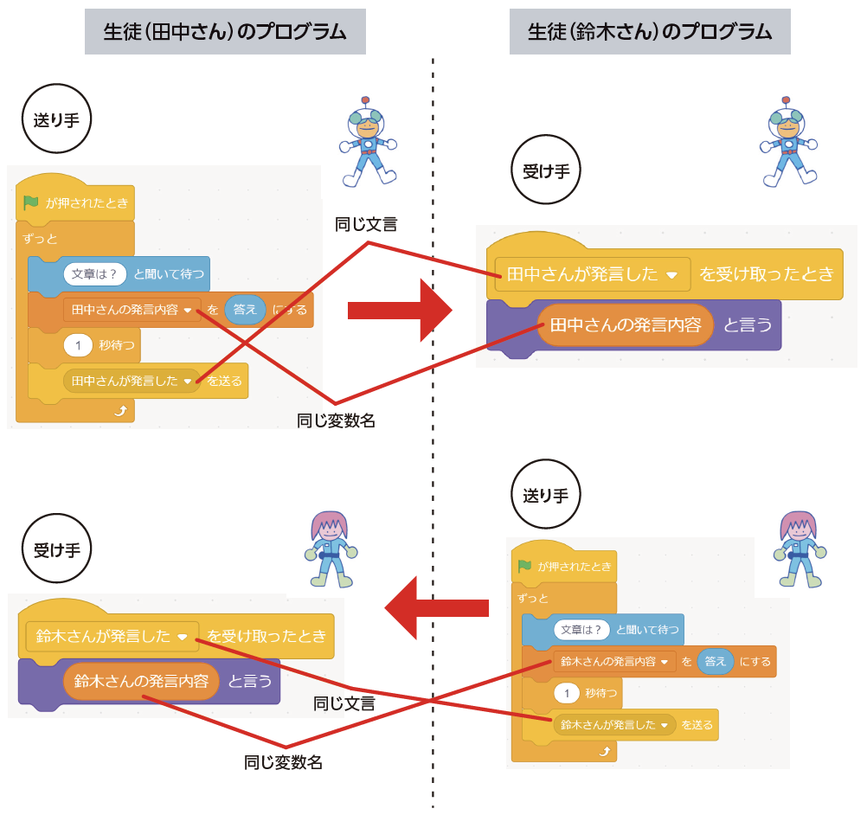

Slide 43
自由にやり取りできるようになりました！

Slide 44
次回はもっと多くの人と
コミュニケーションを取れるように
プログラムを改良しましょう

Slide 46
ネットワークを利用した双方向性のある
コンテンツのプログラミンによる問題解決
その②

Slide 47
前回は1対1のやり取りが
できるようになりました！

Slide 48


今日は4人でやり取りしてみよう！

Slide 49
本時のねらい

Slide 50
本時のねらい
アーテックロボの通信機能を使って多対多でやり取りする
Peer to Peer の通信を理解する

Slide 51
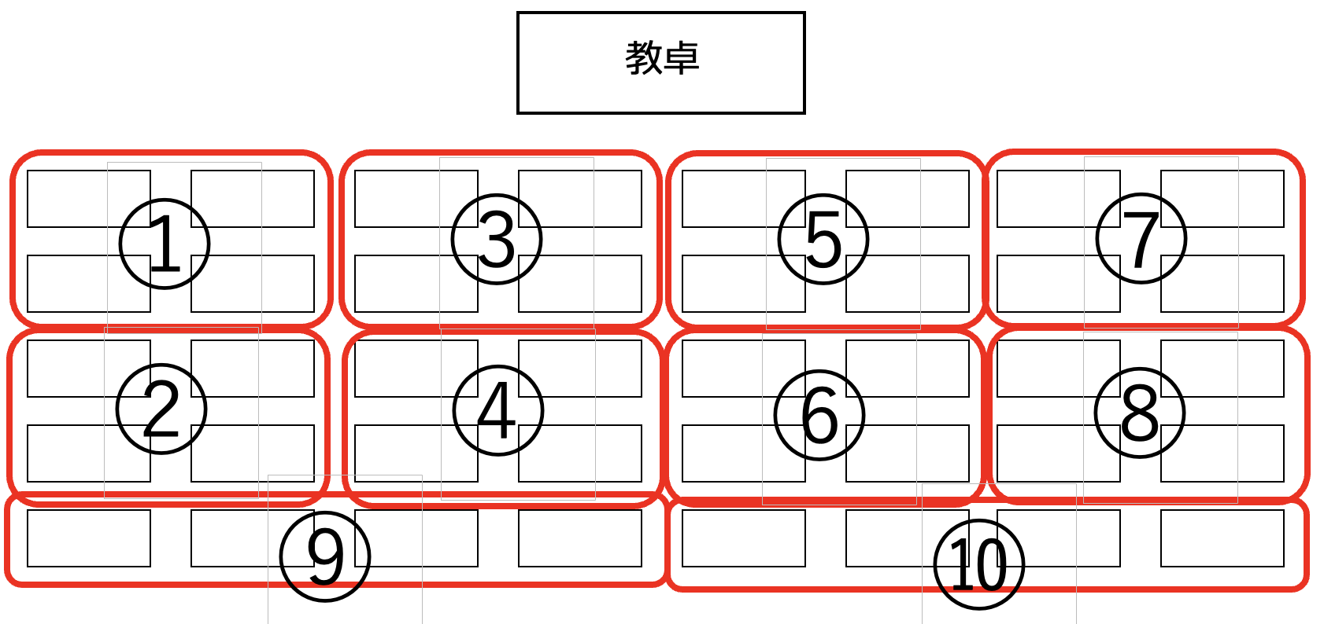
無線のグループ番号
近くの人とグループを作ります
番号を覚えて下さい

Slide 52
【復習】Studuino:bitとPCを接続
パソコンとStuduino:bitをUSBケーブルで接続する。
Studuino:bitのアプリを起動
「編集」より「接続」を選択する。センサーボードが表示されれば接続成功。
※バージョンアップなどを求められた場合はひとまずキャンセルで飛ばしてください。

Slide 53
【復習】ネットワークに接続
「編集」より「ネットワークに参加する」を選択
ネットワークグループに確認したグループ番号を入力（1~10)
通信ランプ（青）が点灯
通信ランプ（青）が点灯

Slide 55
田中さん
鈴木さん

Slide 56
山本さん
高橋さん
田中さん
鈴木さん

Slide 57



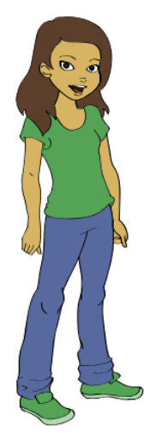
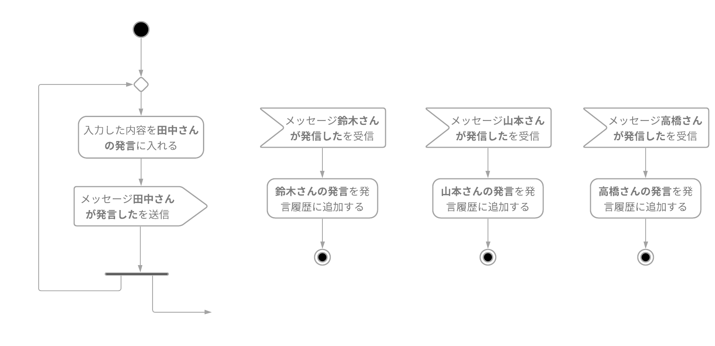
田中さんの場合（4つのスプライトを用意して...）
田中さん
鈴木さん
山本さん
高橋さん

Slide 58
誰からメッセージが届いたのかわかるようにLEDを光らせたり、音を出してみよう！

Slide 59
この調子でプログラムをすれば
クラス全員ともチャットができる！

Slide 60
プログラムを改良してクラス全員と
やり取りできるようにしよう！

Slide 62
ネットワークを利用した双方向性のある
コンテンツのプログラミンによる問題解決
その③

Slide 63
4人以上でメッセージをやり取り
できるようになった！

Slide 64
でも、人数増やすの大変じゃない？

Slide 65
どんなところが大変？
人数が増えると、スプライトを追加しなければいけないのが大変...
メンバーが増えたのにスプライトを追加し忘れると、やり取りできない...
人数が増えると、スプライトがいっぱいで画面に入らない...
発言した内容が残らない
変数を間違えると会話できない

Slide 66
本時のねらい

Slide 67
本時のねらい
サーバクライアント方式の通信を理解する
リスト（配列）を活用し、発言内容の記録を残す

Slide 68
1対1のやり取り
Peer to Peer（ピア トゥ ピア）方式

Slide 69
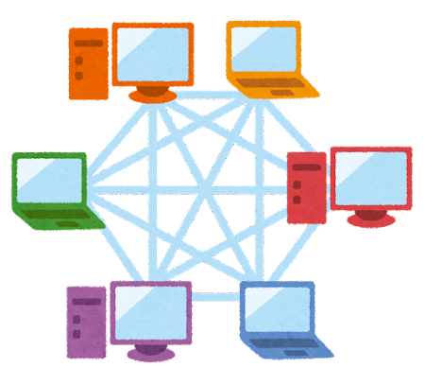
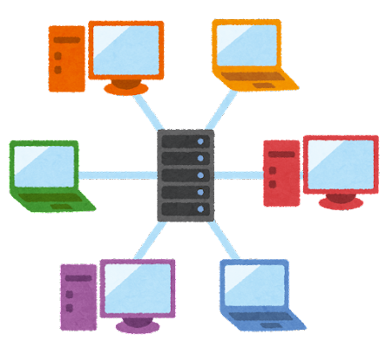
複数のコンピュータとやり取りする方法
教科書P.222
Peer to Peer（ピア トゥ ピア）方式
サーバクライアント方式

Slide 70
無線のグループ番号（前回と同じ）
近くの人とグループを作ります
番号を覚えて下さい

Slide 71
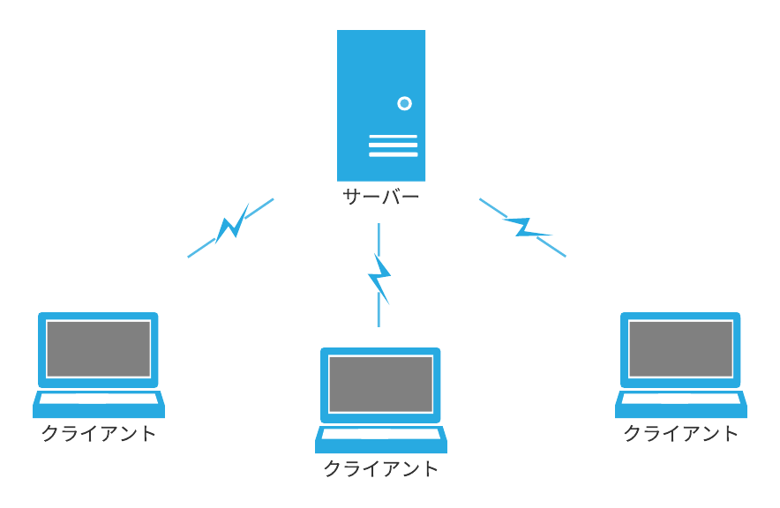
複数のコンピュータとやり取りする方法
サーバクライアント方式

Slide 72
4人の中からサーバ役を1人
クライアント役を3人決めよう

Slide 73
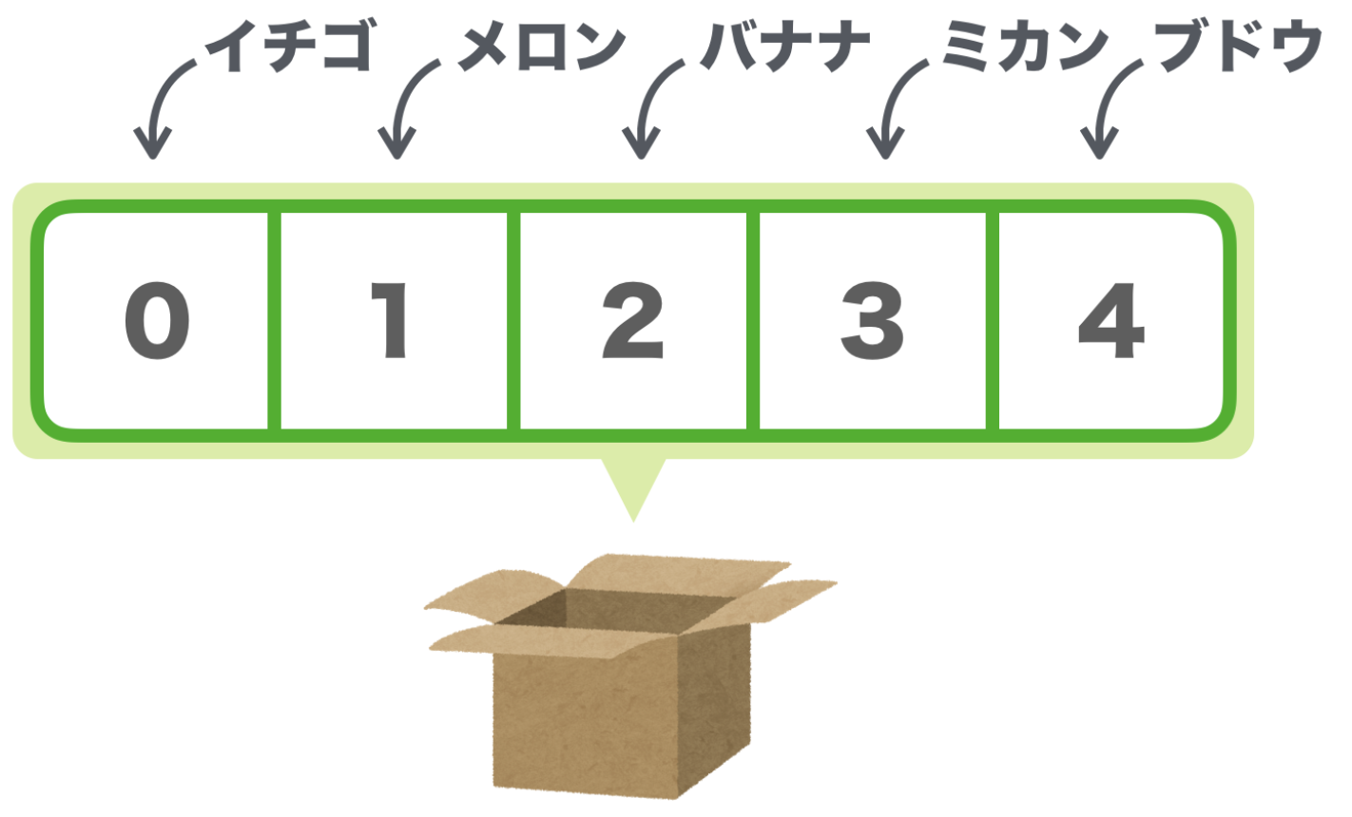
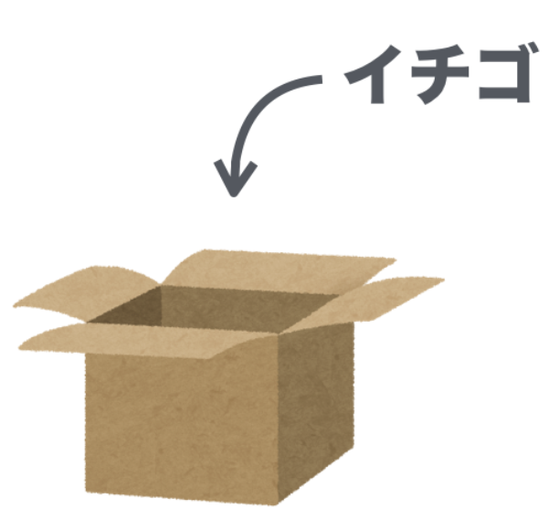
リスト（配列）
教科書P.210
変数には1つしか入らないけど...
リストは順番を指定すると複数の
データを入れることができる

Slide 74
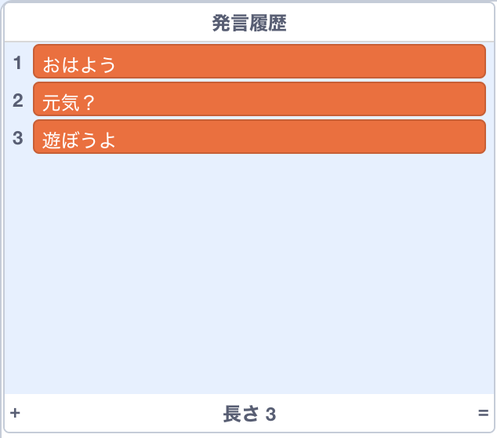
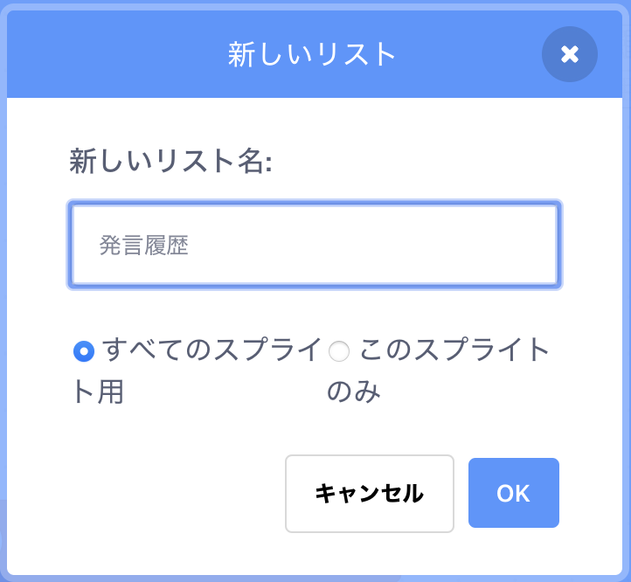
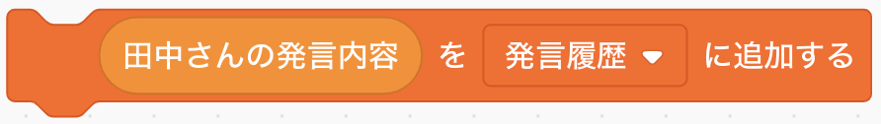
配列を使えば発言履歴を残せる

Slide 75
サーバだけでなく、他のクライアント
にもメッセージを送るには...

Slide 76


Slide 77
この方法だと人数が増えても
作り直すプログラムが少ない

Slide 78


でも、今のままだと問題が...
誰の発言かわからない...
自分の発言が履歴に表示されない...
【ヒント】

Slide 79
発言者がちゃんとわかるようになった！

Slide 80

これがないと自分の発言が履歴に残らない！

Slide 81


プログラムの例（田中さん）
これがないと自分の発言が履歴に残らない！

Slide 82

プログラムの例（サーバ）
右のプログラムを人数分作る

Slide 83
Peer to Peer方式の特徴（メリット/デメリット）
メリット
デメリット

Slide 84
サーバクライアント方式の特徴（メリット/デメリット）
メリット
デメリット

Slide 85
チャットツールとして最低限の
機能は実現できた！

Slide 86
機能追加を考えよう
不適切な発言を拒否するチャット機能
特定の人からの着信を通知する機能（音・光）
特定の人に向けてメッセージを送れるDM機能
特定の人の環境（明るさや温度）を調べる機能
発言内容を他の人に知られないように暗号化する機能
などなど....

Slide 88
ネットワークを利用した双方向性のある
コンテンツのプログラミンによる問題解決
その④

Slide 89
本時のねらい

Slide 90
本時のねらい
前時までに作成したプログラムに対し、新たな機能を追加して使いやすく、安心・安全なチャットツールを作る。

Slide 91
機能追加を考えよう
不適切な発言を拒否するチャット機能
着信を通知する機能（音・光）
特定の人に向けてメッセージを送れるDM機能
特定の人の環境（明るさや温度）を調べる機能
発言内容を他の人に知られないように暗号化する機能
などなど....

Slide 92


不適切な発言を拒否する機能
発言の中に不適切な言葉「ばか」というキーワードがあった場合、「発言をブロックしました」というメッセージを表示する。
他の人にはメッセージは表示されない。
【ヒント】

Slide 93


着信を通知する機能（LED）
特定の人からメッセージが届いたらLEDを光らせる
【ヒント】
文字
点滅

Slide 94



着信を通知する機能（音・声）
特定の人からメッセージが届いたら音楽や声で知らせる
【ヒント】
拡張機能

Slide 95


着信を通知する機能（音・声）
特定の人からメッセージが届いたら音楽や声で知らせる
【ヒント】
拡張機能

Slide 96
特定の人あてにメッセージを送る（DM機能）
ダイレクトメッセージ
指定した人にだけメッセージを送りたい
他の人には見られたくない
発言の先頭に印を付けて、その印によって送信する先を変える
【ヒント】

Slide 97

チャットルームに入るためのログイン機能
チャットルームに入る際にパスワードを要求する
【ヒント】

Slide 98
特定の相手の環境（明るさや温度など）を調べる機能
遠くの場所の明るさや温度を離れているところから調べたい
これまでメッセージとして送っていたところを数値データとして送る
【ヒント】

Slide 99
発言内容を他の人に知られないように暗号化する機能
サーバ役の人に発言の内容が漏れてしまう
他の人には読まれても分からないようにしたい
シーザー暗号
【ヒント】

